Slide 1













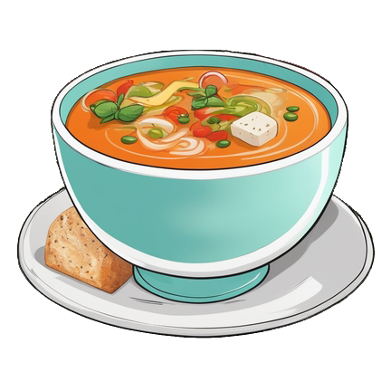

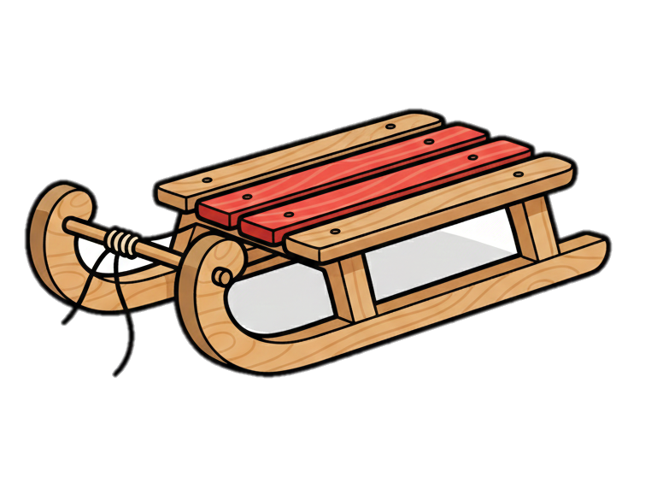





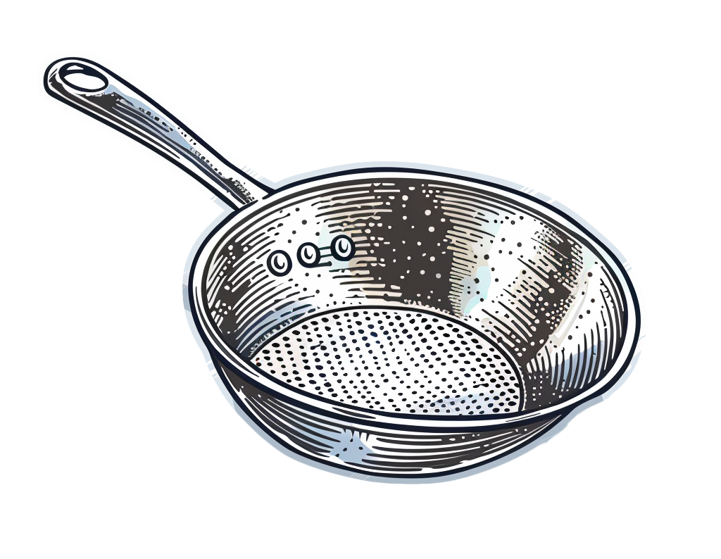

СА - СА - СА
СО - СО - СО
СУ - СУ - СУ
СЕ - СЕ - СЕ
СИ - СИ - СИ
СЫ - СЫ - СЫ

